Slide 1
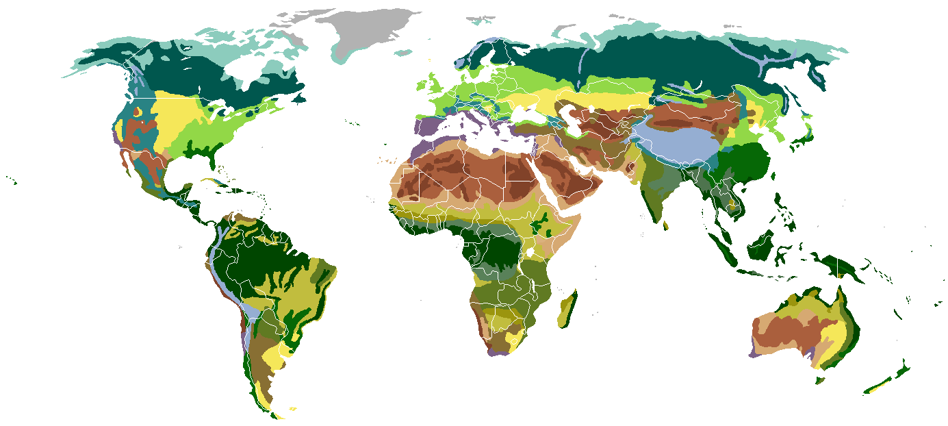
Les Biomes de la Terre

Slide 2
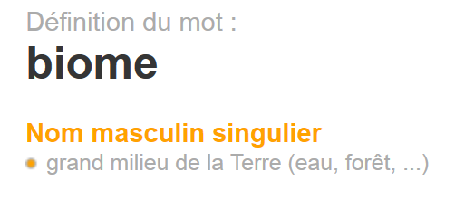
Renseignements généraux
Les biomes sont les plus grandes régions naturelles homogènes du monde.

Slide 3
Les facteurs déterminants
Un biome est une vaste région écologique regroupant certaines caractéristiques naturelles communes influencées par un climat particulier. Bien que les biomes soient souvent nommés en fonction de leur végétation prédominante, plusieurs facteurs les déterminent, notamment les suivants :
la répartition mondiale de ces régions;
la végétation naturelle qui s'y retrouve;
le climat (précipitation, température, heures d'ensoleillement, saisons);
les espèces et populations d'animaux;
les types de sols;
les cours d'eau et l'hydrographie;
le relief et les formes du terrain

Slide 4
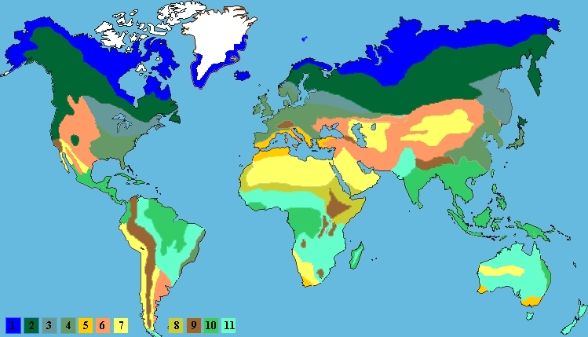
1 : Toundra / 2 : Taïga / 3 : Forêt caducifoliée mixte / 4 : Forêt caducifoliée / 5 : Forêt sclérophylle méditerranéenne / 6 : Steppe graminéenne / 7 : Déserts / 8 : Steppes épineuses / 9 : Zones montagneuses / 10 : Forêt ombrophile / 11 : Forêt caducifoliée tropicale
http://www.univ-ubs.fr/ecologie/biomes.html

Slide 5
http://www.geocities.com/boss_be_99/biomes_terrestres.htm

Slide 6
Les scientifiques distinguent aussi deux types de biomes aquatiques : les biomes dulçaquicoles (eau douce) et les biomes marins.
Il existe une variété de manières de classer les biomes terrestres : certaines classifications utilisent plus de regroupements, d'autres en proposent moins.
On classifie généralement les biomes terrestres selon les catégories suivantes :

Slide 7
Forêt tropicale humide

Slide 8
Forêt tropicale humide
Humidité – Beaucoup de pluie tout au long de l’année
Température – Élevée tout au long de l’année
Végétation – Forêt épaisse à trois couches
Sols – infertiles
Faune – Grande biodiversité de mamifères, reptiles, oiseaux, insects

Slide 9
Savane

Slide 10
Savane (prairie tropicale)
Humidité – Saison de pluie en été. Sec pendant l’hiver
Température – Très chaud l’été. Frais pendant l’hiver
Végétation – Herbes hautes, peu d’arbres
Sols – pas trop fertiles
Faune – Mammifères, oiseaux, serpents

Slide 11
Prairie Tempérée

Slide 12
Prairie tempérée (steppe)
Humidité – Neige en hiver. Quelques orages d’été.
Température – Hiver froid, été chaude
Végétation – Herbes moyennes et courtes
Sols – très fertiles
Faune – Animaux migratoires, colonies de petits rongeurs,
oiseaux, insectes

Slide 13
Désert chaud

Slide 14
Désert chaud
Humidité – Très peu de pluie
Température – Grande variation de température quotidienne. Frais en hiver, très chaud en été.
Végétation – Cactus et autres broussailles
Sols – Pauvres et sabloneux
Faune –
Reptiles,
oiseaux,
animaux nocturnes

Slide 15
Taïga

Slide 16
Taïga
Humidité – Neige en hiver, pluie pendant l’été
Température – Hiver très froid, été frais
Végétation – Arbres Conifères
Sols – moins fertiles mais arables
Faune – grands mammifères

Slide 17
Toundra

Slide 18
Toundra
Humidité – précipitation assez faible
Température – Hiver très long et rigoureux
Végétation – Lichens, mousses, arbustes
Sols – Pergélisols
Faune – Mammifères, oiseaux

Slide 19
Forêt décidue tempérée

Slide 20
Forêt décidue tempérée
Humidité – Beaucoup de pluie
Température – Tempérée, saisonnière, gel en hiver
Végétation – Arbres mixtes
Sols – sols moins fertiles mais arables
Faune – Mammifères
, oiseaux

Slide 21
Désert froid

Slide 22
Désert froid
Humidité – très peu de précipitation, vents forts
Température – Climat très rigoureux, températures très froides l’année longue
Végétation – aucune végétation
Sols – Calotte glacière de plusieurs mètres de glace
Faune – Zones marines :
manchots, pingouins,
cétacés, poissons, oiseaux,
nageurs, phoques

